Slide 1
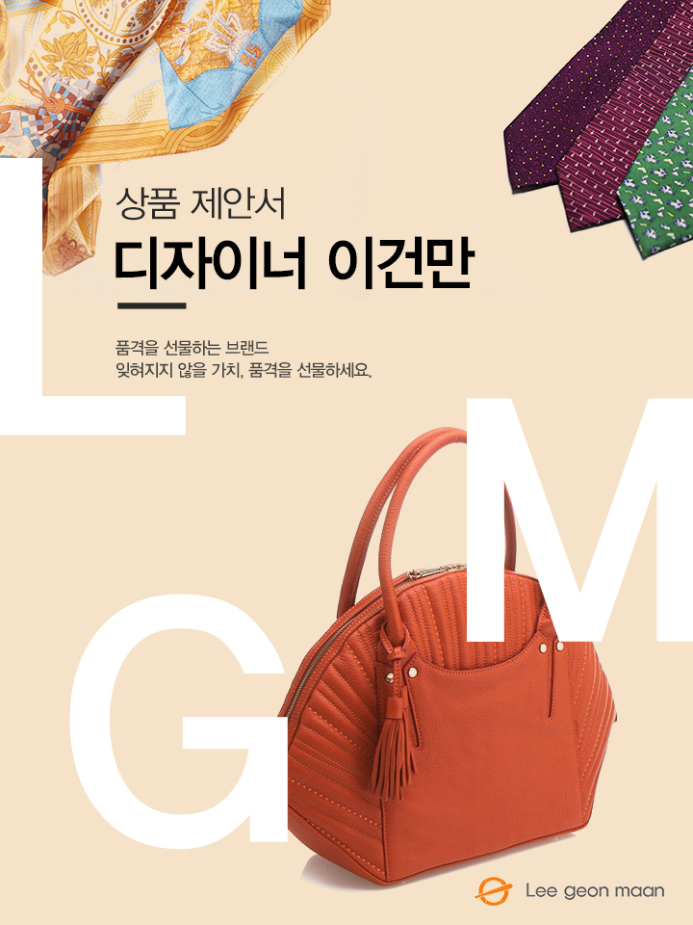
<카드지갑>
담당자 :
연락처 :
직영몰 : http://www.lgmmall.com/

Slide 2
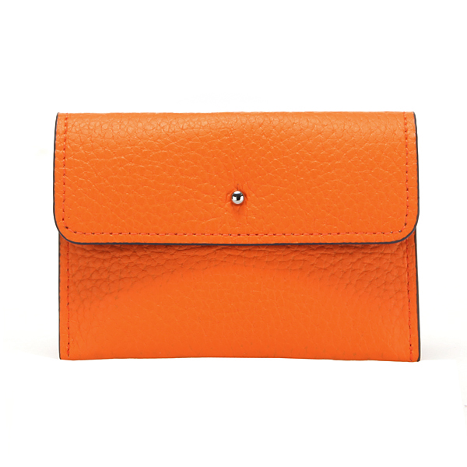
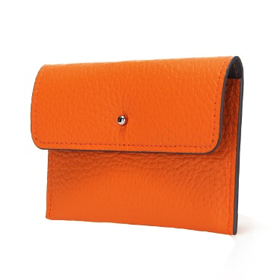
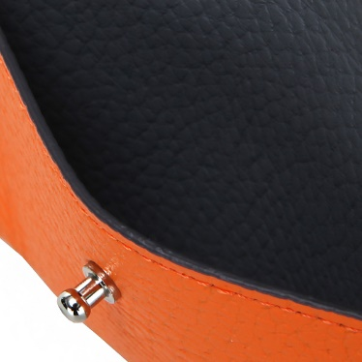
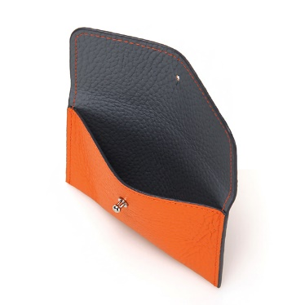
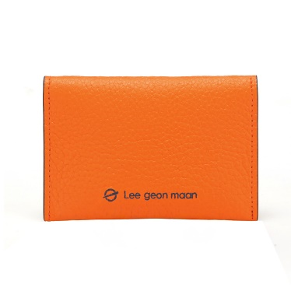
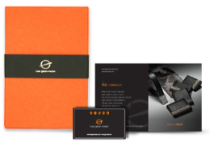
상 품 제 안 서
상 품 명
양면심플 카드지갑
상품 이미지
상품 상세이미지
모델명
LM164UPV400LOR
상품설명서
소 재
소가죽
양면에 이건만의 아이덴티티 컬러인 오렌지와 그레이를 담아 새롭게 개발한 소가죽으로 안감없이 가벼우며 실용적인 카드 지갑입니다.
크 기
가로 11cm, 세로 7.5cm
무 게
25.5g
원산지
국내생산(Korea)
케이스
제조원
(주)이건만에이앤에프
임가공
불박, 띠지, 스티커, 라벨, 쇼핑백
소비자가
\35,000
공급가
(부가세별도)
문의

